Slide 1
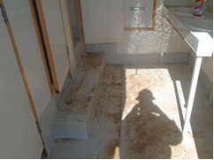
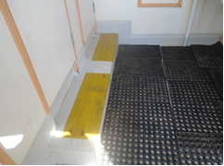
نصائح السلامة من شركة تنمية نفط عمان
استخدم هذا التنبيه : ناقشه في الاجتماع الصباحي وفي اجتماعات الصحة والسلامة والبيئة – وزعه على المقاولين – انشره على لوحات إعلان الصحة والسلامة و البيئة – اجعله جزءً من البرنامج التعريفي للصحة والسلامة والبيئة
التاريخ 9/1/2015
الإصابة : كسر في الركبة اليسرى
ما الذي حدث؟
أثناء خروج العامل من حمام موقع الحفار، وقع على الأرض مما أدى إلى إصابته بالتواء في الرسغ وارتطام الركبة اليسرى في أرضية الحمام .
الدرس المستفاد من الحادثة:
تأكد من تزويد مرافق الحمامات الموجودة في مواقع الحفار والمعسكرات بأرضيات غير قابلة للانزلاق لمنع مخاطر الانزلاق .
يجب أن تكون وحدات السكن التي يتم توريدها لعمليات شركة تنمية نفط عمان مزودة بهذه الأغطية كشيء قياسي. يجب أن يتم تعديل قائمة ما قبل القبول بحيث يتم النص فيها على هذا الأمر.
أرضية الحمام وقت الحادث
الحمام بعد اتخاذ الإجراءات الإصلاحية المبدئية
ابلغ عن و أصلح – الأسطح المنزلقة
Contact: MSE34 for further information Learning No 01 09/01/2015

Slide 2
إدارة المعارف
استخدم هذا التنبيه – وزعه على المقاولين – انشره على لوحات إعلانات الصحة والسلامة والبيئة
التاريخ 9/1/2015
الإصابة : كسر في الركبة اليسرى
كدرس مستفاد من هذه الحادثة ولضمان التطوير المستمر فإن على مديري العقود مراجعة عملية إدارة المخاطر والتأثيرات الخاصة بالصحة والسلامة و البيئة مقابل الأسئلة الواردة أدناه
تأكد مما يلي:
هل تم إبلاغ كافة المعلومات المطلوبة بدقة إلى كافة العاملين المعنيين بتنفيذ أنشطة لها علاقة بالصحة والسلامة والبيئة.؟
هل تم القيام بالتدقيق اللازم وتحديد كافة المخاطر وإصلاحها بطريقة منظمة؟
هل يتم تنفيذ تقييم وتحديد المخاطر على مستوى مواقع الحفارات والمعسكرات واتخاذ الإجراءات الإصلاحية اللازمة في الوقت المناسب؟
Contact: MSE34 for further information Learning No 01 09/01/2015

